Slide 1
Czy jest GIT? Part 1
Marcin Woźniak 30.03.2023 Zespół Szkół Łączności w Poznaniu im. Mikołaja Kopernika

Slide 2
Agenda
Whoami – kim jestem?
Historia Git’a
Dlaczego powinniśmy używać Git’a?
Git – konfiguracja
Git – konfiguracja – Komunikacja pomiędzy SSH / HTTPS
Git – komendy
Ćwiczenia
Źródła

Slide 3
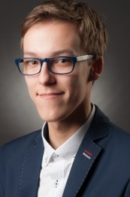
Whoami – kim jestem?
IT Engineer @ WTT​
Linux, sieci, programowanie​
Współtwórca:​
GURU Gentoo – https://gitweb.gentoo.org/repo/proj/guru.git/​
Webi-Installer – https://github.com/webinstall/webi-installers/​
Ansible Meraki - https://github.com/CiscoDevNet/ansible-meraki/​
https://yorune.pl​

Slide 4

Historia Git’a
Git – rozproszony system kontroli wersji. Stworzył go Linus Torvalds jako narzędzie wspomagające rozwój jądra Linux. Git stanowi wolne oprogramowanie.

Slide 5

Dlaczego powinniśmy używać Git’a?
Lokalne repozytoria
Zdalne repozytoria (BitBucket, Github, Gitlab)
Branche (gałęzie) i Merging (łączenie)
Współpraca
Pull Requesty

Slide 6
Git – konfiguracja
$ git config --global user.name "Marcin Wozniak"
$ git config --global user.email marcin.wozniak@wundermanthompson.com

Slide 7
Git - komendy
git init
git clone
git add [file]
git add –p
git commit / git commit -m [Message]
git diff
git status / git status –s
git branch (e.g testowy-branch)
$ git clone git@github.com:y0rune/zsl-git.git $ git clone https://github.com/y0rune/zsl-git.git

Slide 8
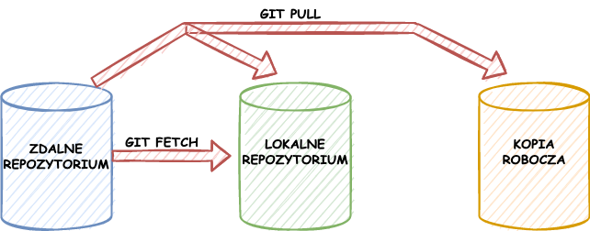
Git - komendy
git checkout
git log
git merge
git rebase
git push
git rm [file]

Slide 9
Zadania:
Szybki dostęp do komend - https://education.github.com/git-cheat-sheet-education.pdf - https://githubtraining.github.io/training-manual/book.pdf
Stwórz swoje nowe repozytorium kodu za pośrednictwem strony GitHub.
Utwórz plik o nazwie „plik-testowy”
Dodaj wiadomość dla tej zmiany o treści „Adding plik-testowy”
Wyślij plik ”plik-testowy” do głównej gałęzi (main branch)

Slide 10
Źródła
https://en.wikipedia.org/wiki/Git
https://stormit.pl/git-fetch-pull
https://education.github.com/git-cheat-sheet-education.pdf
https://githubtraining.github.io/training-manual/book.pdf

Slide 11
Dziękuje bardzo!

